Slide 1
나사 삽입 불량 자동 검출 시스템
RealSense D435 Depth+RGB 하이브리드 검사 파이프라인
정상 / 덜박힘 / 틀어짐 자동 판별

Slide 2
SUMMARY
핵심 성과 요약
9 → 13개
0개 → 정상 검출
스터드홀 탐지 개수
나사머리(screw_head) 검출
confidence·원형도 필터 조정, 오탐 증가 없음 확인
YOLO 학습 방식 실패 → 색상 기반 전환, 오차 -1.6~-7.6%
4.93s → 3.08s
3/3회
실시간 측정 소요시간
현장 실카메라 상태전이 검증
-37% · 모델 워밍업 위치 조정으로 병목 제거
정지감지→측정→결과→재트리거 전체 순환 성공
이하 슬라이드에서 각 성과의 근거(실측 사진·로그)를 순서대로 제시

Slide 3
OVERVIEW
문제 정의 및 파이프라인
목표
타이어 허브 나사 삽입 상태를 3가지로 자동 판별
(정상 / 덜박힘 / 틀어짐)
Depth 전처리
Segmentation 학습
px→mm 환산
불량 판정
실시간화
제약 조건
· 시편 3개, 측정거리 250mm 고정
· Intel RealSense D435 (Depth+RGB)
3번
4번
5번
6번
7번
단계 | 내용
3. Depth 전처리 | RealSense 필터체인(spatial/temporal/hole-filling) 튜닝 + 다중프레임 평균으로 노이즈 최소화
4. Segmentation | YOLOv8n-seg, COCO 사전학습 → 직접 라벨링한 14장으로 전이학습 (구멍 탐지용)
5. px→mm | 핀홀 공식(지름px×depth/fx) + 평면-호모그래피로 기울기 오차 보정 · 나사머리는 YOLO 대신 Otsu 밝기임계값(색상 기반)으로 전환
6. 불량판정 | 틀어짐=RGB 장단축비(aspect_ratio), 덜박힘=depth 평면피팅 돌출량 측정 후 5mm 고정 임계값
7. 실시간화 | depth 변화량 기반 정지감지(모션 디바운싱) → 자동 트리거 → 5·6번 파이프라인 재사용
3번(Depth 전처리)~7번(실시간화) 순서로 진행 · 4~6번이 핵심 정확도 개선 구간

Slide 4
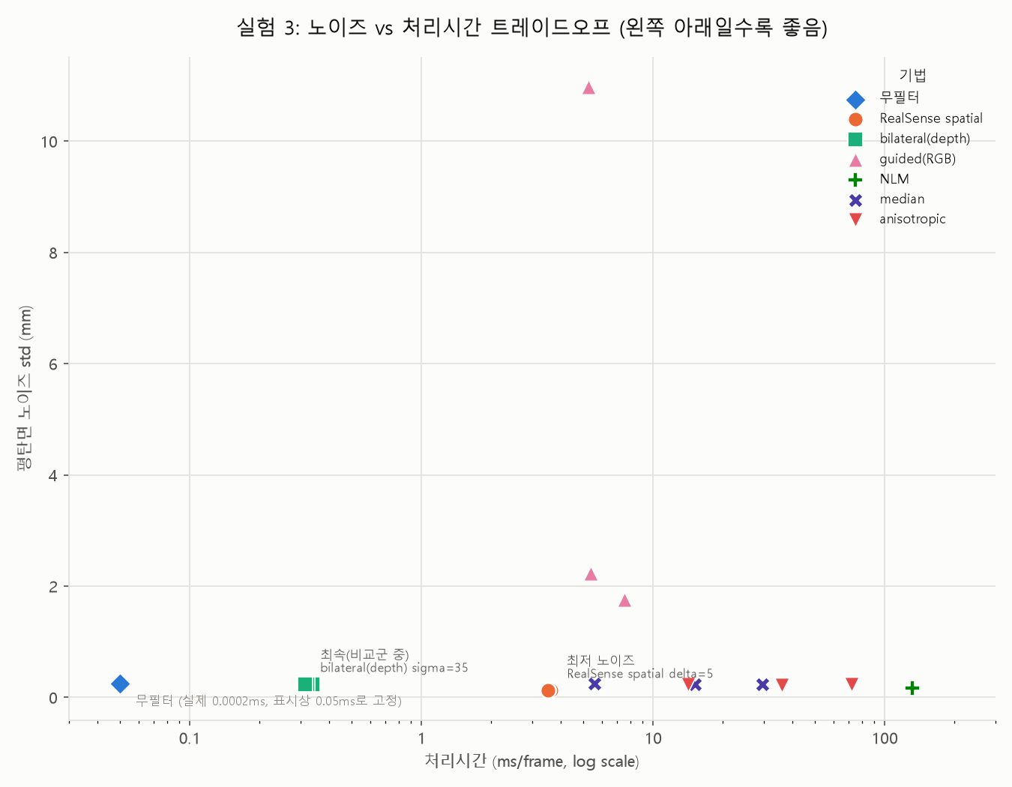
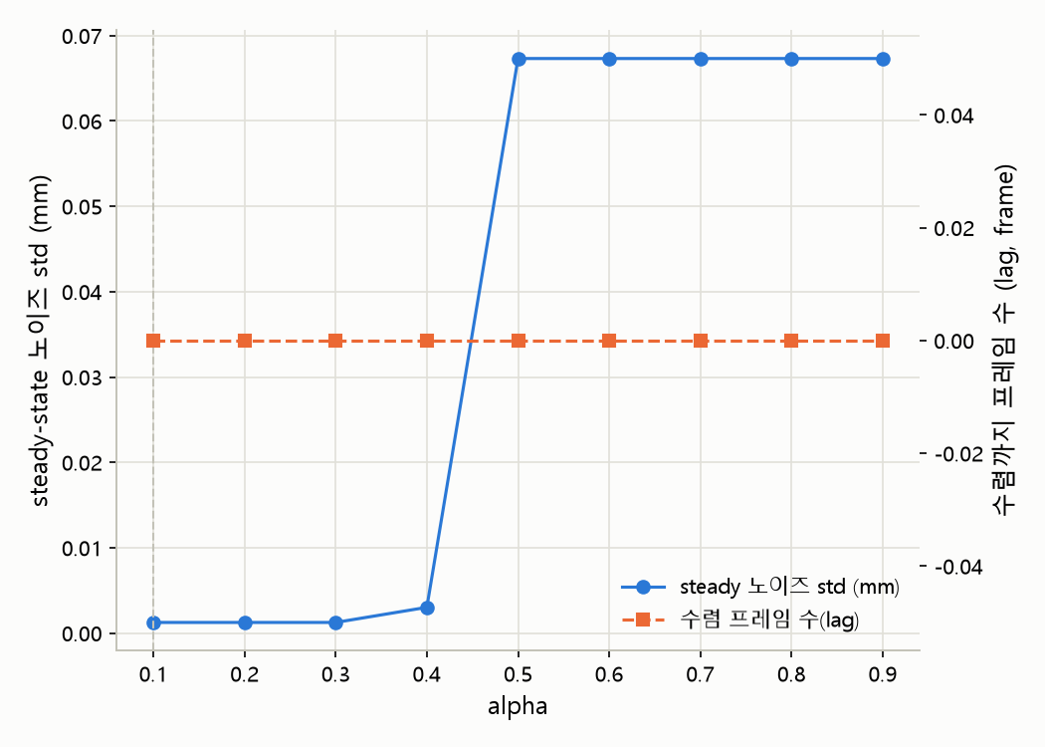
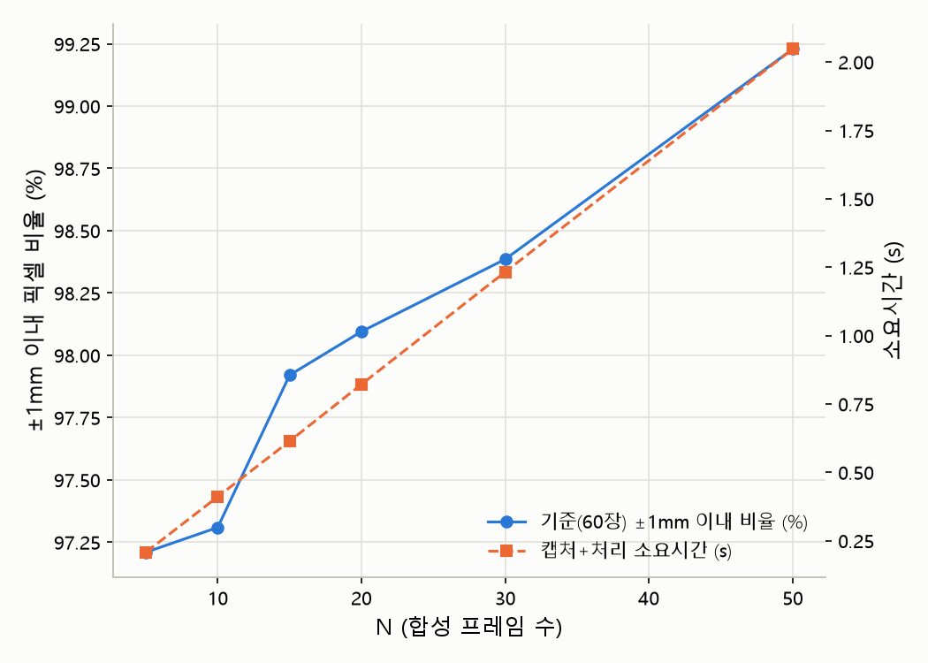
3. DEPTH 전처리
노이즈 저감 실험으로 파이프라인 확정
필터 기법 비교 · RealSense spatial 채택 (노이즈 -49%)
시간축 필터 강도 · alpha=0.1 채택 (노이즈 사실상 0)
합성 프레임 수 · N=30 채택 (knee point)
3개 실험 모두 상대 비교로 최적값 도출 · 절대 정확도 검증은 위 프로젝트에서 별도 진행

Slide 5
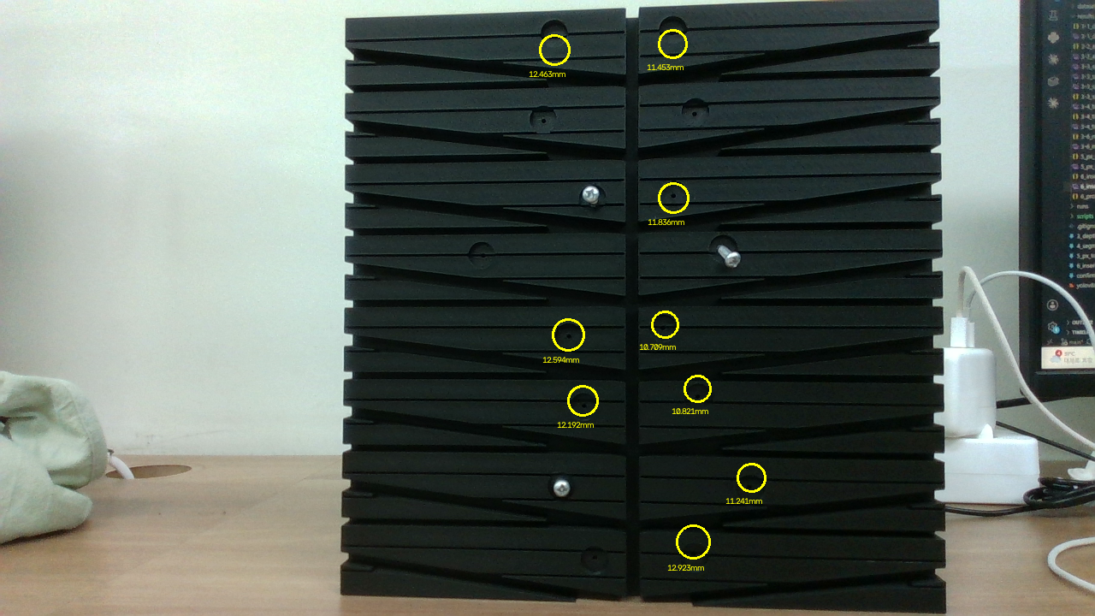
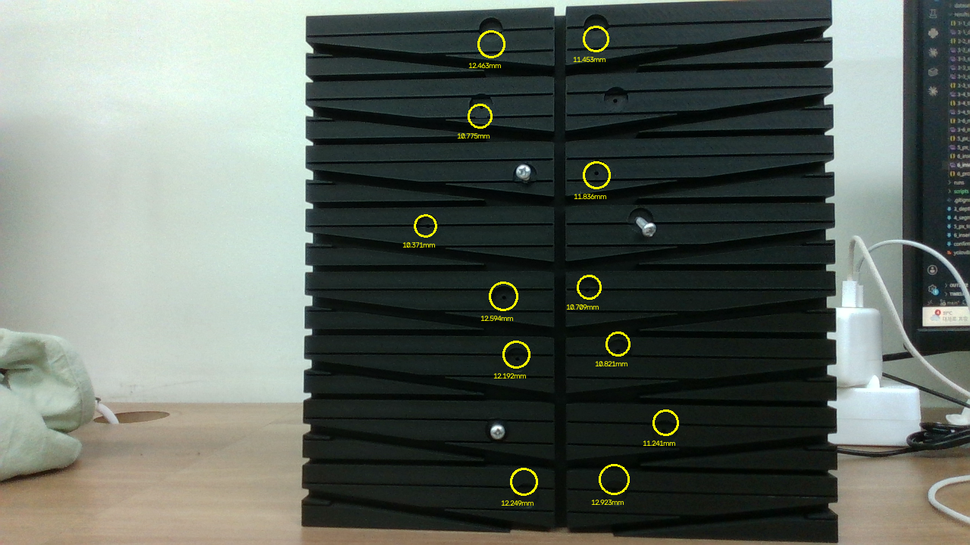
4. SEGMENTATION 개선
스터드홀(stud_hole) 탐지 재현율 개선
BEFORE · 9개 탐지 (conf=0.28)
AFTER · 13개 탐지 (conf=0.15 + 원형도 필터)
동일 프레임 비교 · 기존 9개 위치 그대로 유지 + 4개 추가 검출, 오탐 육안상 없음 확인

Slide 6
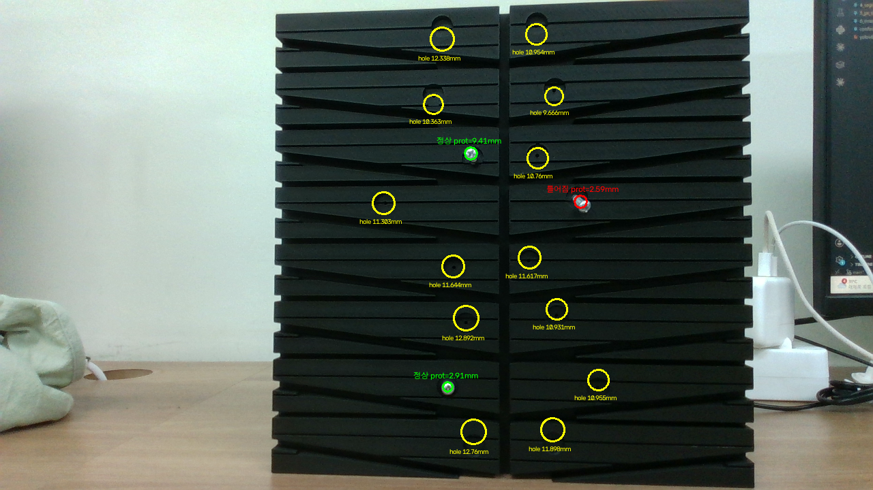
5. PX → MM 환산
나사머리(screw_head) 검출 방식 전환
학습 기반(YOLO) 방식
· 학습 인스턴스 다양성 부족(14장)
· held-out(미학습) 이미지에서 화면에 뚜렷이 보이는 나사를 0개 검출
색상(명도) 기반 고전 CV 전환
· 은색 나사 vs 무광 검정 배경 → Otsu 임계값만으로 학습 없이 검출
· 실측 오차 -1.6% ~ -7.6% 로 대폭 개선
· 기울어진 나사(타원 투영)는 aspect_ratio로 '틀어짐' 별도 분류
우측: 실제 캡처 결과 · 초록=정상 나사, 빨강=틀어짐, 노랑=stud_hole, 라벨에 mm값 표기

Slide 7
5. PX → MM 환산
지름 측정 정확도 검증 — 평면-호모그래피 보정
검증 방법
실카메라로는 '정답 지름'을 모름 → 알려진 각도·반지름의 3D 원을 합성해 알고리즘만 따로 검증
실제 시편 적용 결과
이번 시편은 기울기가 작아 오차(+16%) 거의 그대로 남음 — 원인은 기울기가 아니라 세그멘테이션 마스크 해상도로 규명
3.1% → 0.3%
지름 측정 오차 (합성 정답 데이터 기준)
패널 기울기로 인한 시야각 오차를 depth 평면 피팅으로 보정, 10배 개선
0.9999998
평면 법선 추정 정확도 (내적)
합성 3D 기울기 시뮬레이션으로 알고리즘 자체를 정량 검증
정직한 결과 보고: 알고리즘 정확성은 합성 데이터로 검증됨, 실제 오차 원인 규명은 별도 성과

Slide 8
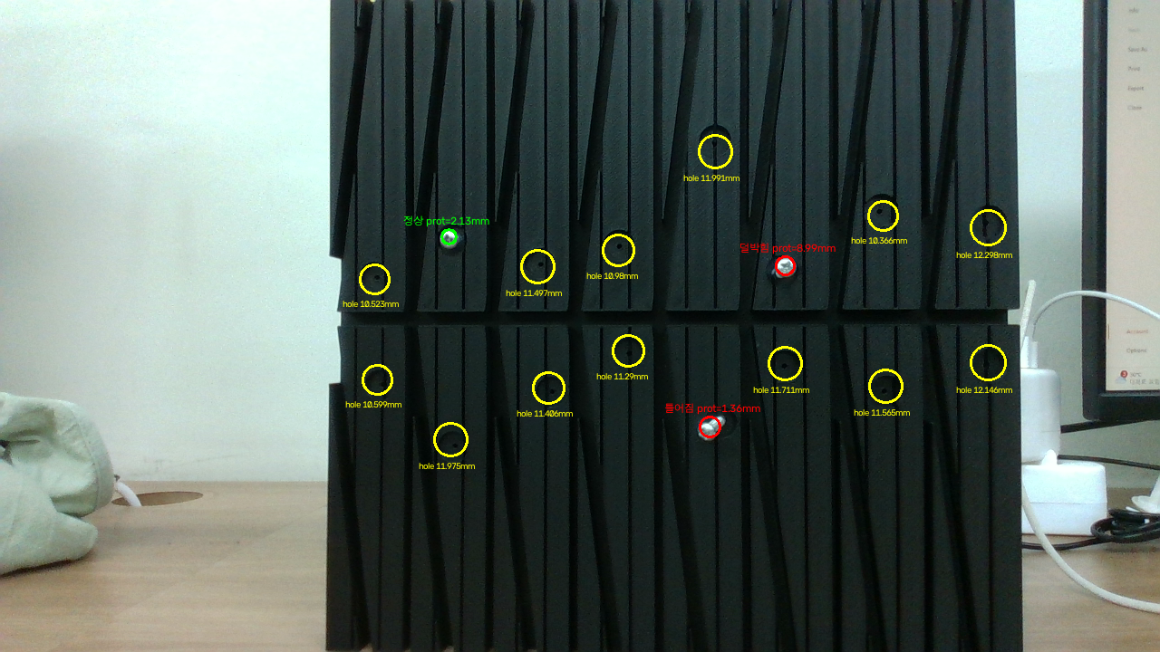
6. 삽입 불량 판단
최종 판정 결과물
정상
초록 원으로 표시
aspect_ratio·중심좌표 기준
이상(틀어짐·덜박힘)
빨강 원으로 표시
라벨 텍스트로 원인 구분(각도/깊이)
구멍
노랑 원 · mm 자동 라벨
한 장의 캡처에서 구멍 탐지 + 나사 상태(정상/덜박힘/틀어짐) 판정을 동시에 자동 표시 · 덜박힘 임계값 5.0mm 확정(53개 표본 이중분포 근거)

Slide 9
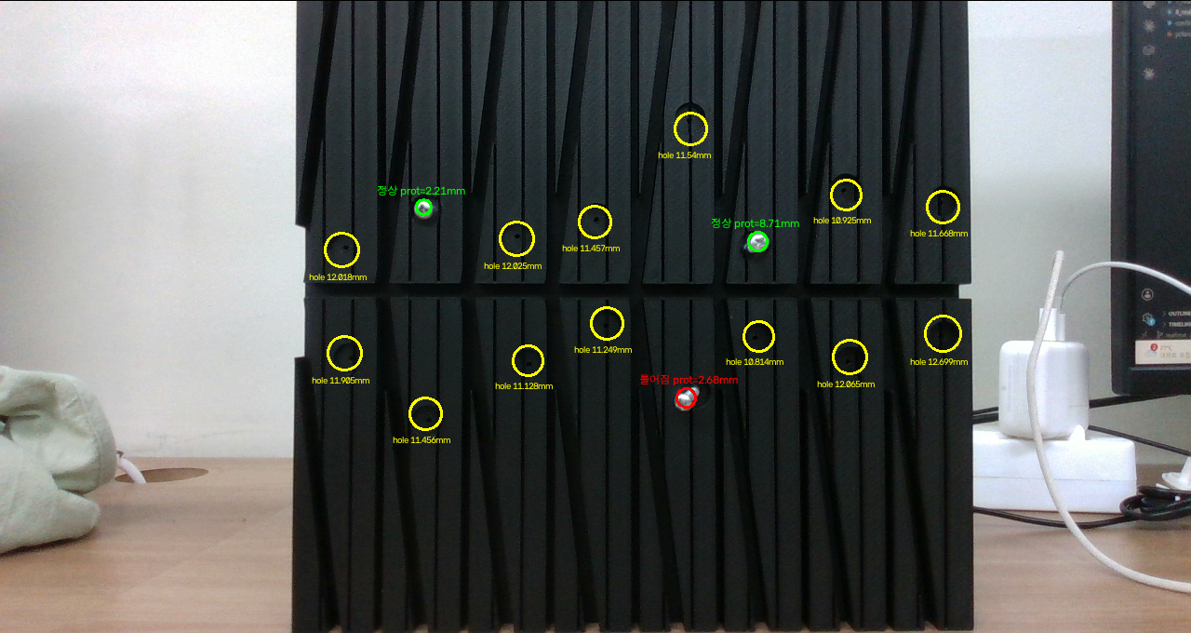
7. 실시간 검출
실시간 상태머신 & 현장 검증
WAITING
SETTLING
MEASURING
RESULT SHOWN
모션 재감지 시 RESULT_SHOWN → WAITING 복귀
-37%
3/3회
측정 소요시간
현장 검증
4.93s → 3.08s
치웠다 놓기 반복 성공
자기검증 메커니즘 실동작 확인: 15프레임 버스트 2회 비교 중 실제 불일치(나사 4개/3개) 발생 → 30프레임 재측정으로 자동 전환 → 원인(반사로 인한 depth 유실, 배경 오탐)까지 로그로 정확히 규명
6번과 동일한 판정 로직(정상/덜박힘/틀어짐)을 그대로 재사용 · 카메라 고정 + 시편 이동 전제, 정지 감지 시 자동 실행

Slide 10
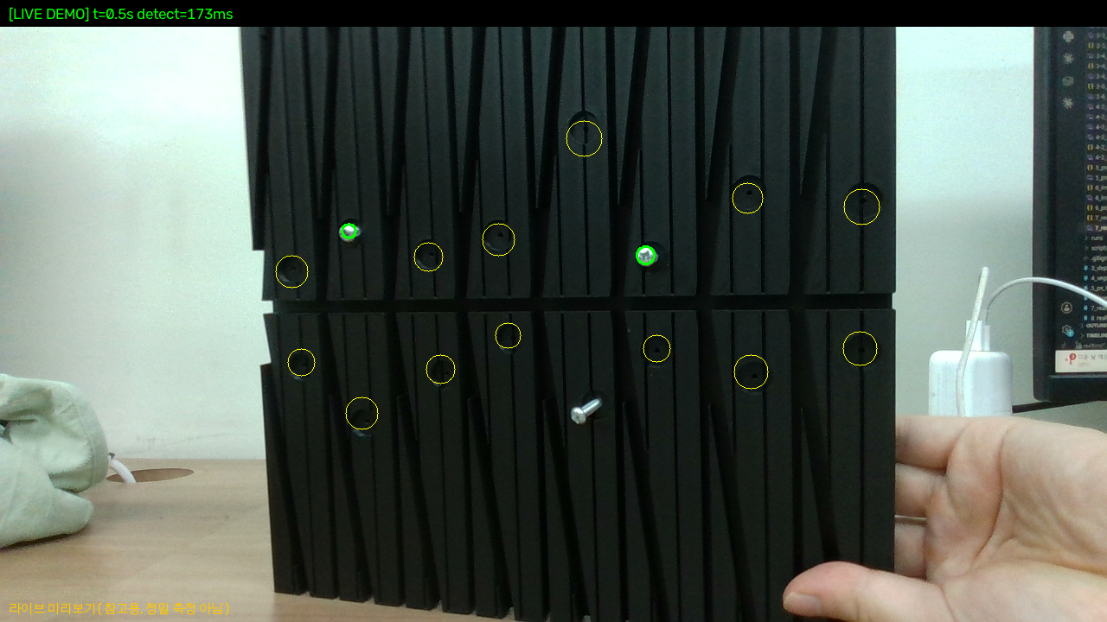
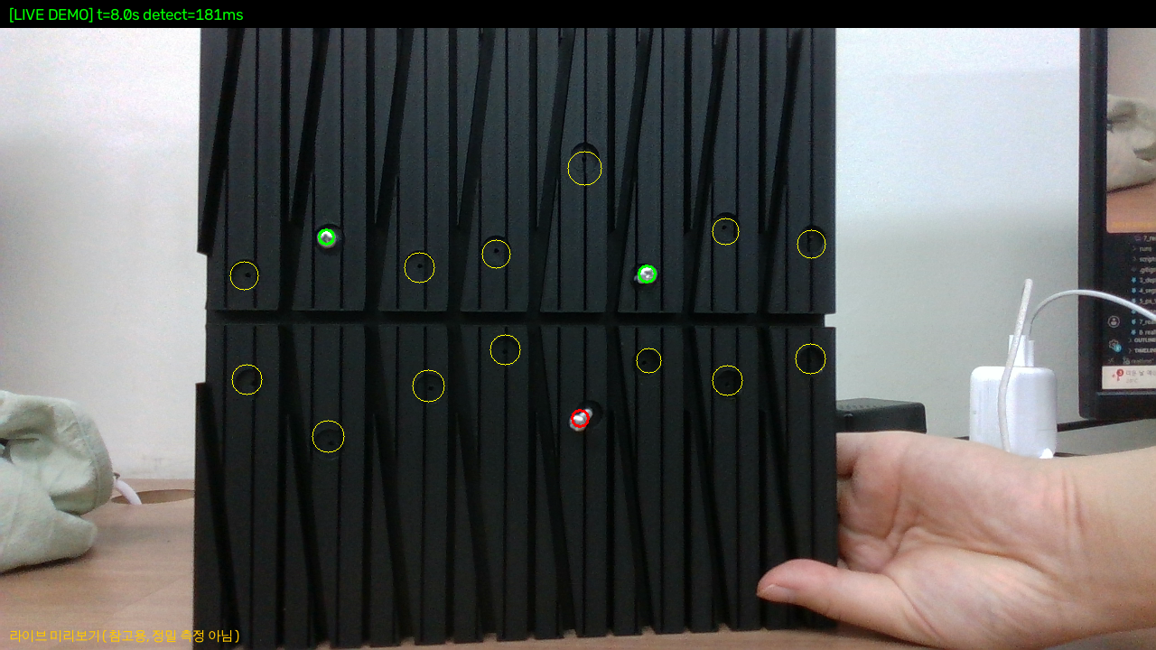
7. 실시간 검출 (계속)
라이브 추적 + 정지 후 정밀 측정 하이브리드 구조
 | 움직이는 중 (라이브) | 정지 후 (정밀 측정)
프레임 처리 | 단일 프레임마다 즉시 검출 | 15~30프레임 평균
mm 값 | 참고용 (정밀 측정 아님 명시) | 신뢰 가능한 정식 측정치
판정 결과 저장 | 안 함 (baseline 오염 방지) | 저장됨
t=0.5s
왜 정밀 측정은 여전히 정지가 필요한가
· depth는 여러 프레임을 평균 내야 노이즈가 줄어드는데, 움직이는 동안 평균 내면 오히려 값이 뭉개짐 · RealSense 파이프라인이 스레드 하나에서만 안전 — '미리보기 갱신'과 '정밀 측정'을 동시에 못 돌림
*단 카메라 법선 기준 20도가 넘어가면 못 탐지 힘들어짐
t=8.0s (실제 이동 중)
--live-demo-sec 옵션으로 라이브 추적이 실제로 동작하는지 스크린샷으로 저장해 검증하는 모드도 별도 제공
나사/구멍 위치가 이동을 따라 갱신됨

Slide 11
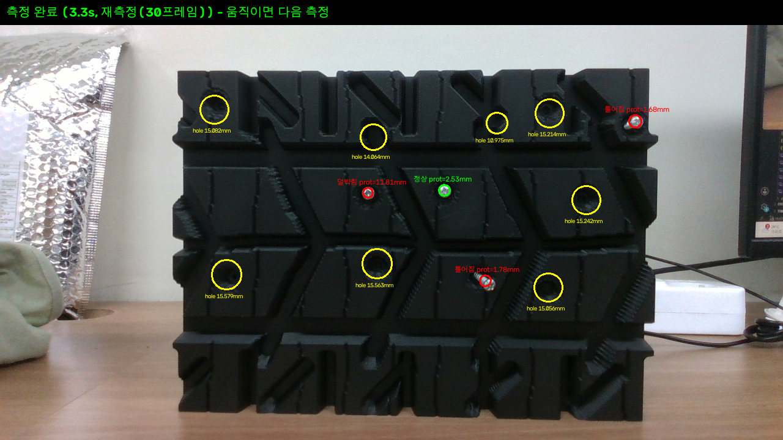
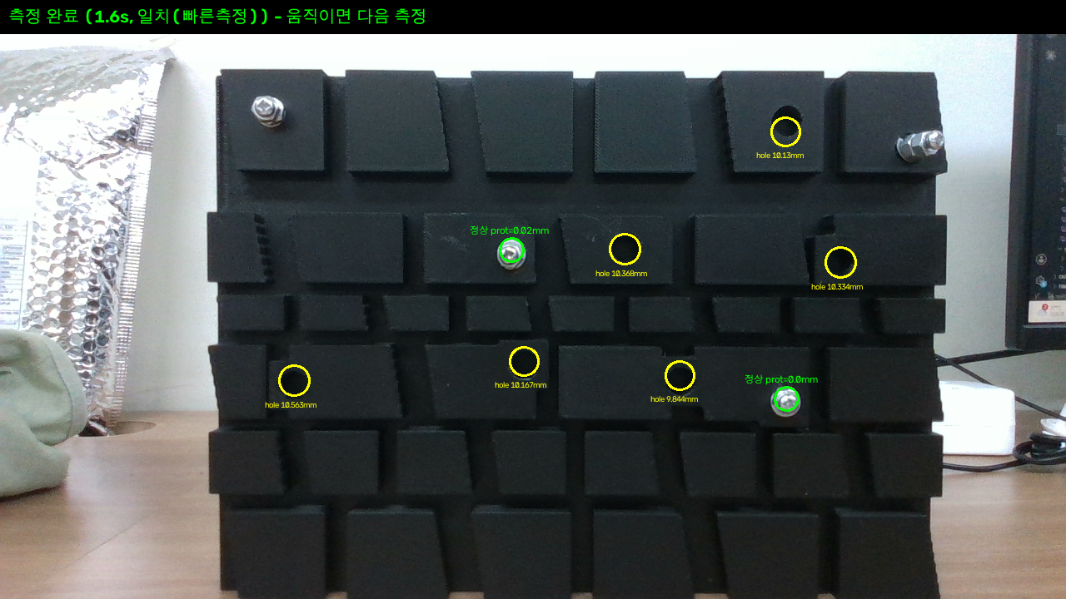
7. 실시간 검출 (계속)
실시간 검출 다른 시편
t=0.5s
가장자리는 미탐 및 오탐 확률 높음
각 홀의 크기의 미세한 차이 및 문양 차이로 인한 오탐 발생
t=8.0s (실제 이동 중)
나사/구멍 위치가 이동을 따라 갱신됨

Slide 12
LIMITATIONS
한계 및 다음 단계
틀어짐(평면) 판정 미해결
삽입된 나사가 자기 구멍을 가려 중심좌표 매칭이 근본적으로 불가능 — 재설계 필요
다른 시편 캘리퍼 값 미확보
새 트레드 시편은 구멍이 오목(concave)해 기존 측정법이 안 맞음 — 시편별 파라미터 프로파일 구조는 구축, 캘리퍼 기준값은 별도 측정 필요
배경 오탐 사례 발견
모니터 스탠드 반사물이 나사로 오탐되며 틀어짐까지 판정된 사례 1건 — 면적/컨텍스트 필터 보강 검토

Slide 13
PROJECT BREAKDOWN
6단계 과제를 21개 세부 작업으로 분할 진행
단계 | 세부작업 수 | 세분화 내용
3. Depth 전처리 | 4 | decimation · spatial filter · temporal filter · 다중 프레임 합성
4. Segmentation | 4 | 데이터 준비 · 학습 · stud_hole 재현율 개선(4-2) · 가장자리 구멍 보정
5. px→mm | 2 | 검출 방식 전환(YOLO→색상) · 정확도 검증(평면-호모그래피)
6. 삽입 불량 판단 | 4 | 틀어짐-각도 · 틀어짐-평면 · 덜박힘 · 디버깅(검출 유실 원인)
7. 실시간화 | 4 | 공용 모듈 분리 · 상태머신 · 셀프 리뷰 · 라이브 검출+임계값 완화
8. 실시간 확장 | 4 | 임계값 완화 · 라이브 증거 캡처 · 셀프 리뷰(반실시간 vs 실시간) · 시편 프로파일
각 세부 작업은 실측/합성테스트로 개별 검증 후 다음 단계로 진행 — md 파일 기준 체크리스트로 추적

Slide 14
요약
1. 구멍·나사 검출 정확도를 실측 기반 실험으로 반복 개선 (재현율 9→13개, 색상 기반 전환)
2. 측정 알고리즘의 정확성을 합성 정답 데이터로 처음 정량 검증
3. 실시간 상태머신을 현장 실카메라로 전체 순환 검증 (측정시간 -37%)
감사합니다

